Slide 1
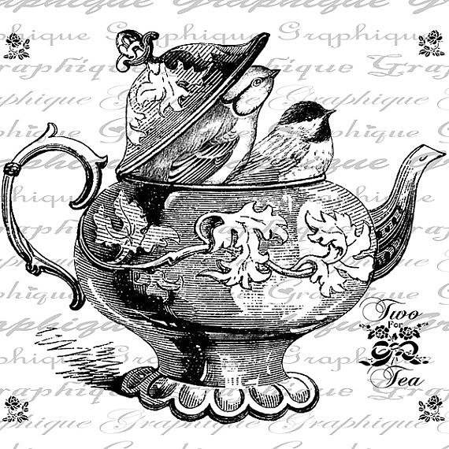
Муниципальное бюджетное образовательное учреждение
г. Мурманска «Средняя образовательная школа № 49», 2022
Русские изобретатели.
Великие
о открытия.
Автор – составитель: Скворцова Маргарита Николаевна, педагог – библиотекарь высшей квалификационной категории МБОУ г. Мурманска СОШ №49.

Slide 2
Задача участников дать правильный ответ на 14 вопросов об авторстве изобретений, выберите один из четырех предложенных вариантов ответа, каждый правильный ответ оценивается в 1 балл, если названы три неправильных ответа, то правильный ответ озвучивает ведущий. Время на обсуждение ответа 2 минуты. Право ответа предоставляется команде капитан, которой первый поднял символ, обозначающий команду готовой дать ответ. В случае не правильного ответа, ход переходит по часовой стрелке к следующей команде.
Команда, набравшая наибольшее количество баллов, становится победителем игры, игроки команды награждаются Дипломами победителя игры
«Русские изобретатели. Великие открытия» ,
участникам вручаются сертификаты.
Правила игры:

Slide 3
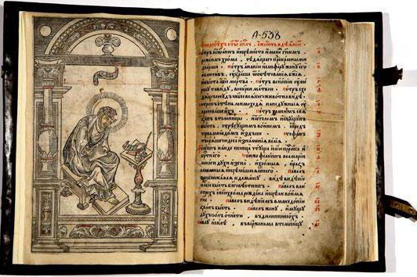
Кому принадлежит авторство первой
печатной книги « Апостол», 1594 г?
Иван Фёдоров
Иван
Кулибин
Иван Ползунов
Иван и Михаил
Моторины

Slide 4
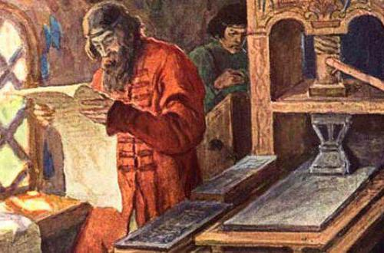
Иван Фёдоров –
это правильный ответ !!!
Основатель книгопечатания в России, выпустил первую русскую датированную книгу «Апостол».

Slide 5
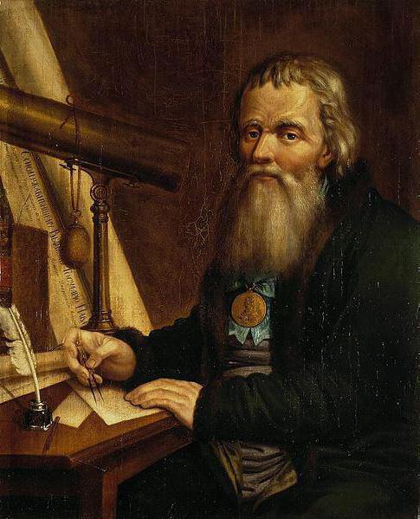
Кулибин, Иван Петрович –
это неправильный ответ!!!
Русский механик-изобретатель из мещан, прозванный «нижегородским Архимедом».

Slide 6
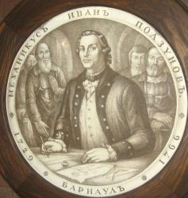
Ползунов, Иван Иванович –
это неправильный ответ !!!
Русский изобретатель, создатель первой в России паровой машины и первого в мире двухцилиндрового парового двигателя, впервые в истории не требовавшего вспомогательного гидравлического привода.
14.03.1728 – 27.05.1766

Slide 7
Это неправильный ответ!!!
Иван Фёдорович МОТОРИН (1660-1735) и Михаил Иванович МОТОРИН (ум. 1750)
Знаменитая семья московских колокололитейных мастеров Моториных оставила многочисленные памятники своего литейного мастерства, относящиеся к 1687—1750 гг. Царь-колокол, непревзойдённый образец русского и мирового колокольного искусства.

Slide 8
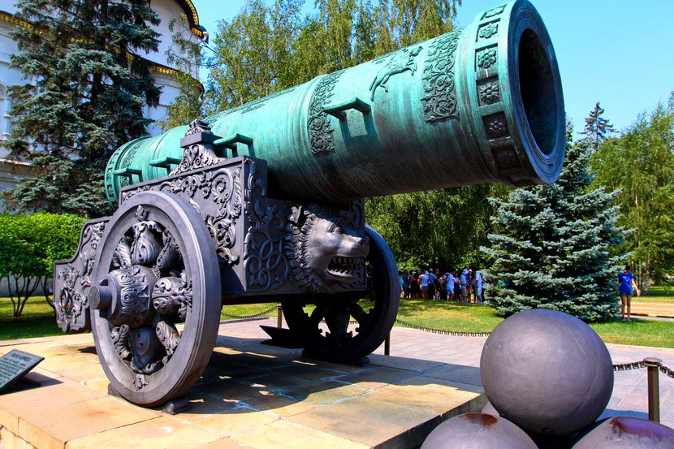
Кто автор творения Царь - пушка?
Ефим Никонов
Иван
Ползунов
Иван Фёдоров
Андрей
Чохов

Slide 9
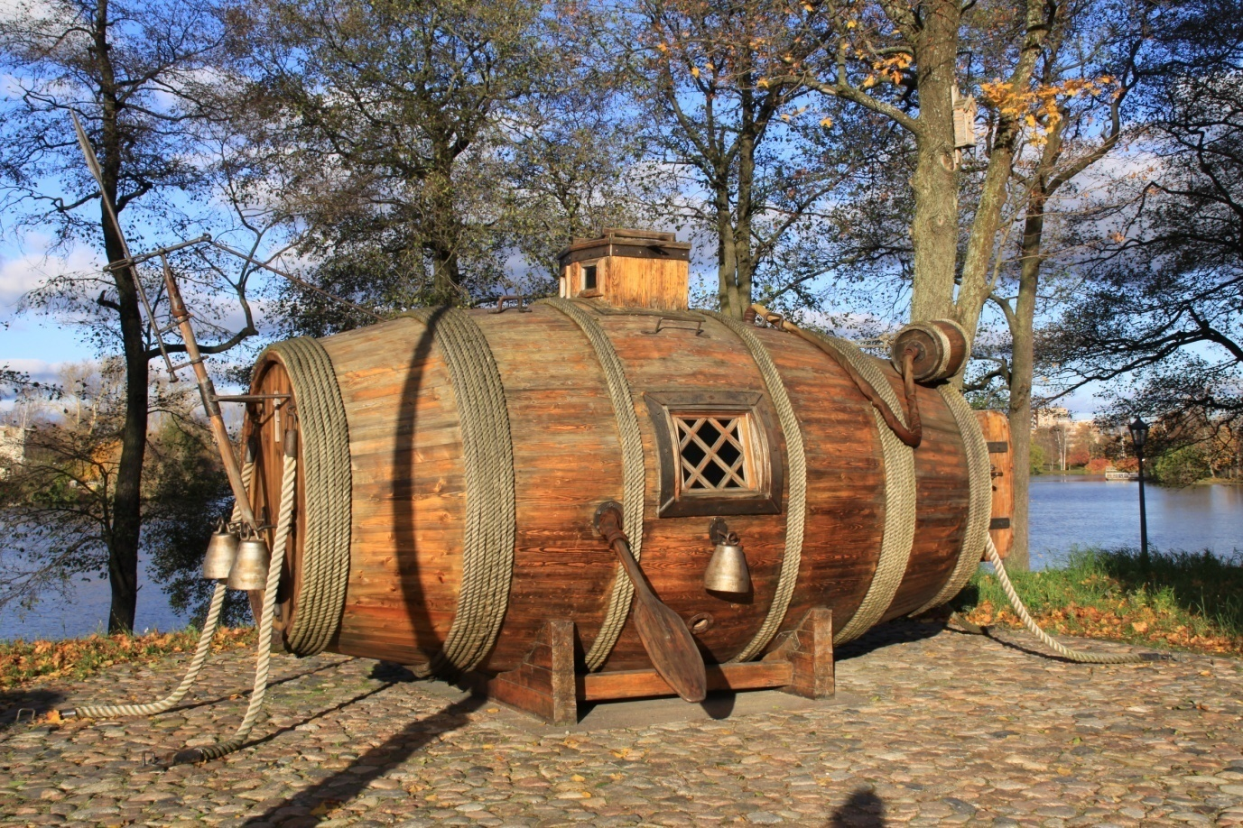
Никонов, Ефим Прокопьевич –
это неправильный ответ!!!

Slide 10
Ползунов, Иван Иванович –
это неправильный ответ !!!

Slide 11
Иван Фёдоров –
это неправильный ответ!!!
Один из первых русских книгопечатников.

Slide 12
Андрей Чохов –
это правильный ответ!!!
Моторины (Маторины) , Иван Фёдорович (1660-1735) и Михаил Иванович (? – 1750) русские литейщики, пушечные и колокольные мастера, отец и сын. В 1735 году отлили «царь – колокол».

Slide 13
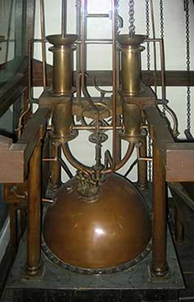
Кто автор первого в мире
парового двигателя, 1765 г.
Козьма Фролов
Иван
Ползунов
Иван
Кулибин
Фёдор
Блинов

Slide 14
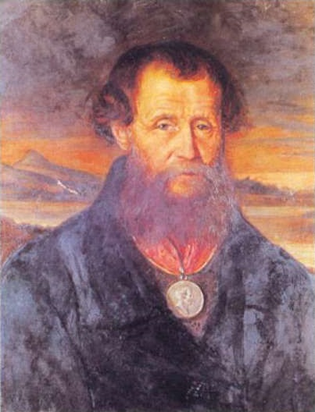
Фролов, Козьма Дмитриевич –
это неправильный ответ!!!
Русский горный инженер, изобретатель-механик, гидротехник.
10.07.1726 – 21.03.1800

Slide 15
Ползунов, Иван Иванович –
это правильный ответ !!!

Slide 16
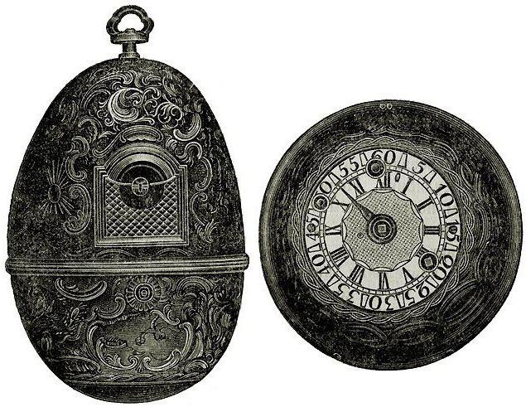
Кулибин, Иван Петрович –
это неправильный ответ !!!

Slide 17
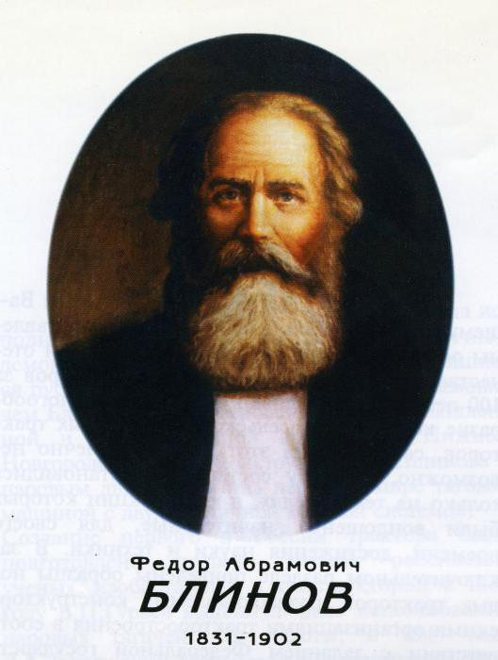
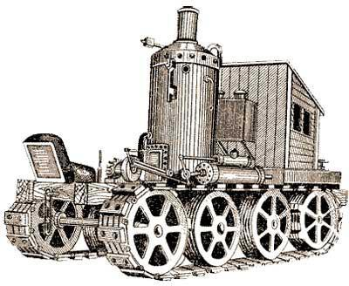
Блинов, Фёдор Абрамович -
это неправильный ответ!!!
Русский механик-самоучка, предприниматель.
Умер 24.06.1902

Slide 18
Кто изобрёл первую
русскую подводную лодку в 1751году?
Павел
Шиллинг
Галина Уланова
Дмитрий Шостакович
Ефим Никонов

Slide 19
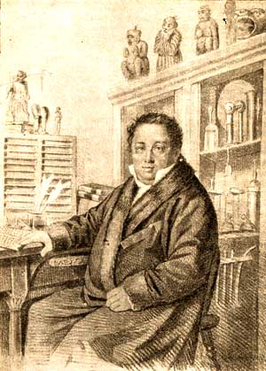
Шиллинг, Павел Львович –
это неправильный ответ!!!
Изобретатель телеграфа, русский дипломат, историк-востоковед и изобретатель-электротехник. Балтийский немец по происхождению из рода баронов Шиллингов. Друг А.С. Пушкина
05.04.1786 – 25.07.1837

Slide 20
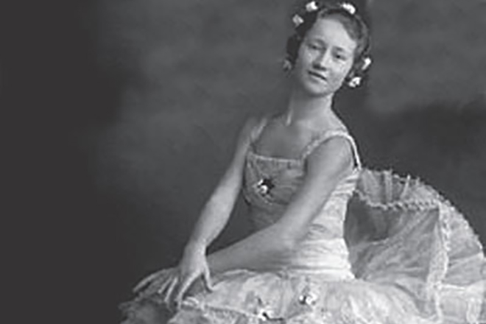
Уланова, Галина Георгиевна –
это неправильный ответ!!!
Советская артистка балета, балетмейстер и педагог. Прима-балерина Ленинградского академического театра оперы и балета имени С.М. Кирова и Государственного академического Большого театра СССР. Балетмейстер-репетитор Большого театра России.
08.01.1910 - 24.03.1998

Slide 21
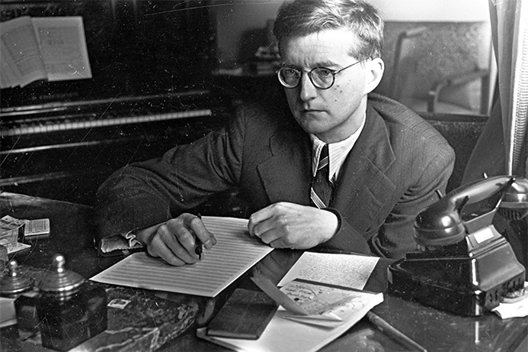
Шостакович, Дмитрий Дмитриевич - советский пианист, общественный деятель, педагог, доктор искусствоведения, народный артист СССР, один из наиболее плодовитых композиторов XX века.
Это неправильный ответ!!!

Slide 22
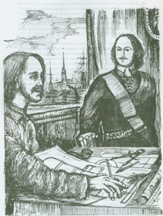
Никонов, Ефим Прокопьевич –
это правильный ответ!!!
Весной 1724 г. в присутствии Петра I при первом погружении лодка быстро пошла вниз и ударилась о дно. Государь, понимавший трудности нового дела, ободрил мастера, приказав подремонтировать и подкрепить корпус. Он потребовал от присутствующих, чтобы Ефиму «никто конфуза в вину не ставил». Никонов с помощниками упорно ремонтировал судно. Повторные испытания в апреле 1725 г. трижды прерывались из-за течи (долго стоявший на берегу деревянный корпус рассохся). К этому времени Петр I умер, и мастер лишился поддержки.

Slide 23
Кто автор карманных часов в форме яйца с механизмом
часового боя, музыкальным аппаратом и миниатюрным театром с двигающимися фигурками, 1764 -1767 гг?
Михайло
Ломоносов
Карл Брюллов
Иван Кулибин
Александр
Можайский

Slide 24
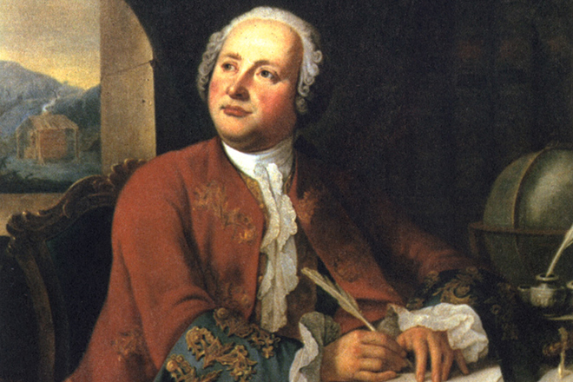
Ломоносов, Михаил Васильевич –
это неправильный ответ!!!
Гениальнейший российский ученый, который сделал неоспоримый вклад во многие отрасли естествознания. Он первым открыл химическую лабораторию, сделал множество физических открытий и усовершенствовал русский язык.

Slide 25
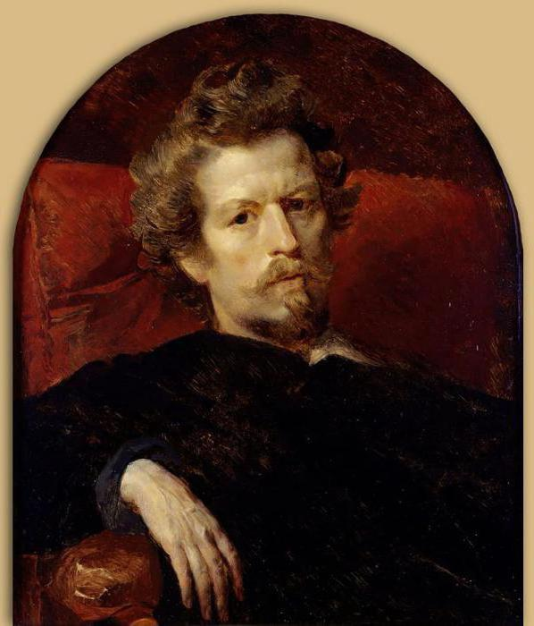
Брюллов, Карл Павлович –
это неправильный ответ!!!
Известный живописец, рисовальщик, акварелист, живший в первой половине 19 века. 23.12.1739 – 23.06.1852

Slide 26
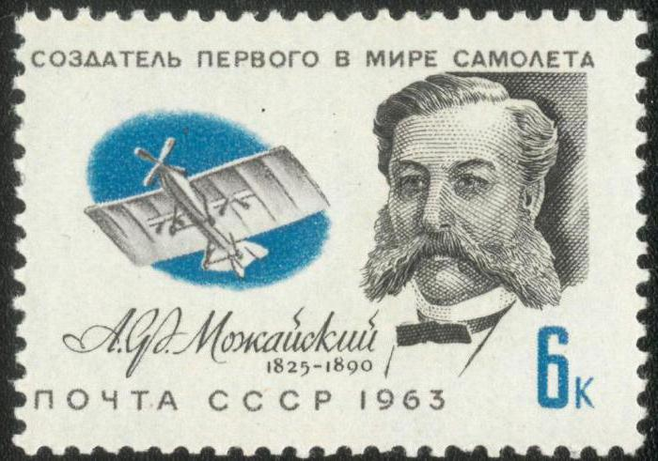
Можайский, Александр Фёдорович –
это неправильный ответ!!!
Русский военный деятель - контр-адмирал, изобретатель - пионер авиации. Спроектировал и построил первый в России и один из первых в мире натурных самолётов.
21.03.1825 – 01.04.1890

Slide 27
Кулибин, Иван Петрович –
это правильный ответ!!!

Slide 28
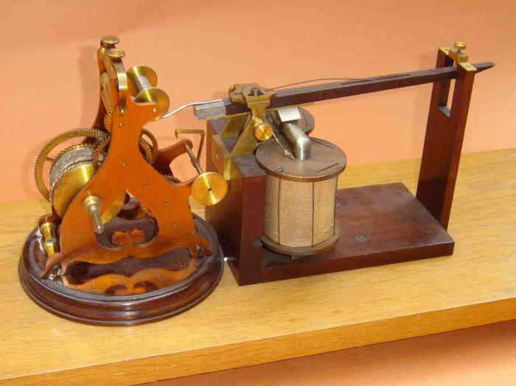
Кто автор первого в мире электромагнитного
телеграфа, 1832 г?
Фёдор
Блинов
Павел
Шиллинг
Михайло
Ломоносов
Козьма
Фролов

Slide 29
Блинов, Фёдор Абрамович –
это неправильный ответ!!!

Slide 30
Шиллинг, Павел Львович –
это правильный ответ!!!

Slide 31
Ломоносов, Михаил Васильевич –
это неправильный ответ!!!

Slide 32
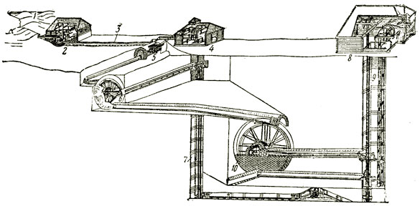
Фролов, Козьма Дмитриевич –
это неправильный ответ!!!

Slide 33
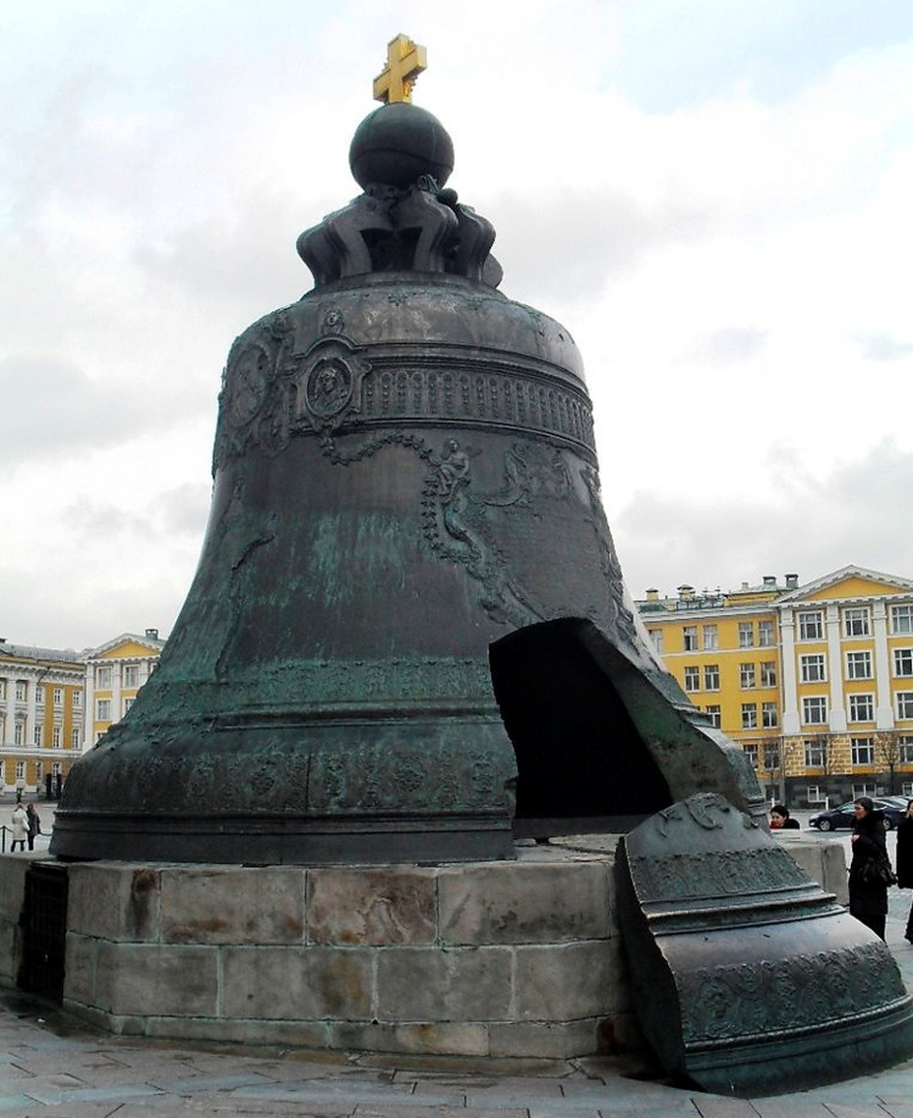
Кто автор Царя – колокола, 1733-1735 гг?
Муса Джалиль
Михайло
Ломоносов
Сергей
Конёнков
Иван и
Михаил
Моторины

Slide 34
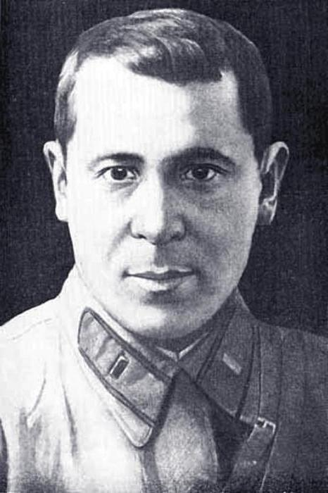
Это неправильный ответ!!!
Муса Джалиль - известный татарский поэт и журналист, военный корреспондент. Герой Советского Союза, Лауреат Ленинской премии
в годы Великой Отечественной войны концлагерь Шпандау оказался роковым в жизни поэта…
15.02.1906 – 25.08.1944
.

Slide 35
Ломоносов, Михаил Васильевич –
это неправильный ответ!!!

Slide 36
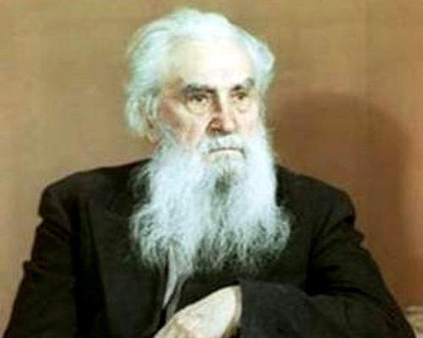
Конёнков, Сергей Тимофеевич –
это неправильный ответ!!!
Русский и советский скульптор, художник.
10.07.1884 – 09.12.1971

Slide 37
Это правильный ответ!!!
Иван Фёдорович МОТОРИН (1660-1735) и Михаил Иванович МОТОРИН (ум. 1750)
Знаменитая семья московских колокололитейных мастеров Моториных оставила многочисленные памятники своего литейного мастерства, относящиеся к 1687—1750 гг. Царь – колокол - непревзойдённый образец русского и мирового колокольного искусства.

Slide 38
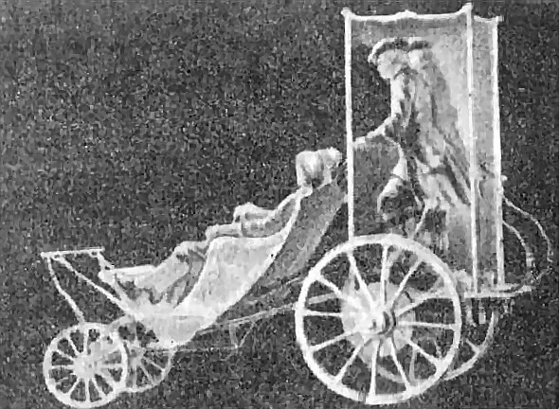
Кто изобрёл первый русский
механический экипаж
« самобеглую» коляску в 1752 г?
Леонтий
Шамкуренков
Александр
Можайский
Илья
Репин
Олег
Бундур

Slide 39
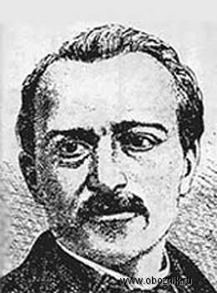
Шамкуренков, Леонтий Лукьянович –
это правильный ответ!!!
Изобретатель уникальных подъёмных машин и «самобеглой» коляски — первого в России механического экипажа.

Slide 40
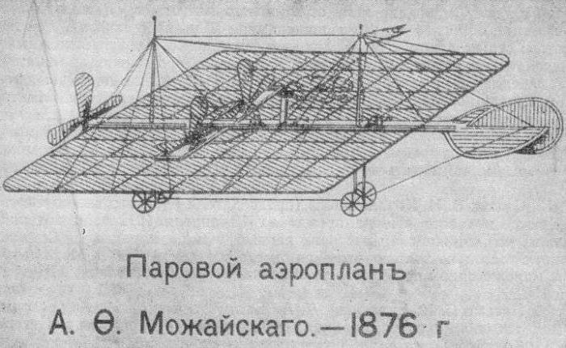
Можайский, Александр Фёдорович –
это неправильный ответ!!!

Slide 41
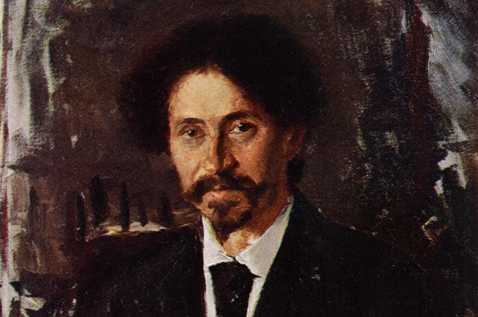
Репин, Илья Ефимович –
это неправильный ответ!!!
Русский художник-живописец. Сын солдата, в юности работал иконописцем. Занимался в Рисовальной школе под руководством И. Н. Крамского, продолжил обучение в Петербургской Академии художеств.
05.08.1844 – 29.09.1930

Slide 42
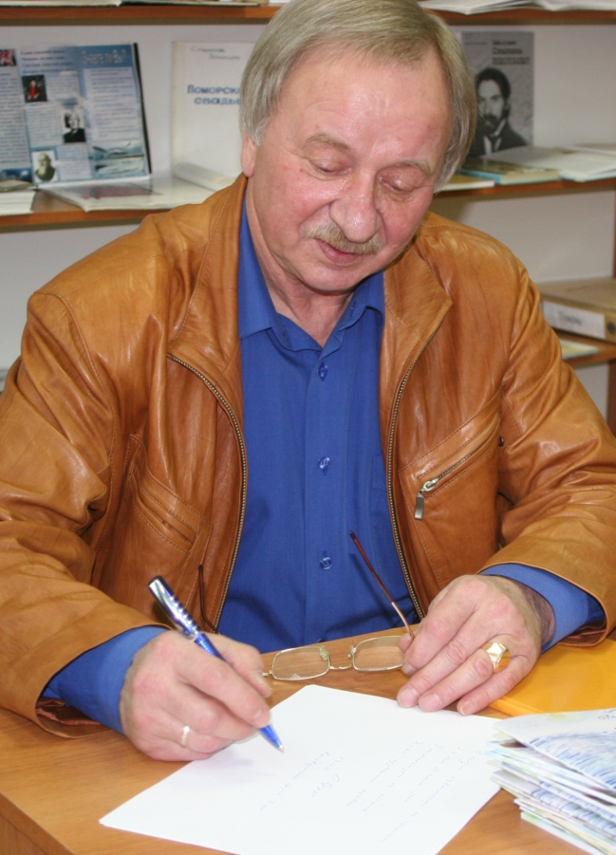
Бундур, Олег Семёнович–
это неправильный ответ!!!
Детский поэт из Кандалакши, автор
многочисленных веселых и серьезных стихов.
Автор сборников рассказов – зарисовок
« У нас на Крайнем Севере» и «Медвежка».
Сборник «Как воспитать папу» - пособие по «приучению» пап написано ёмким юмористическим языком, способное рассмешить и детей, и родителей.
Олег Бундур – один из самых печатаемых писателей Заполярья. 28 его стихотворений появилось в новом букваре, по которому учатся миллионы школьников. И ещё 29 в учебниках литературному чтению 1-4 классов.
14.11.1947 -

Slide 43
Кто автор изобретения первого
в России паровоза, 1834 г?
Михайло
Ломоносов
Ефим и
Мирон
Черепановы
Николай
Колычев
Степан Эрьзя

Slide 44
Ломоносов, Михаил Васильевич –
это неправильный ответ!!!

Slide 45
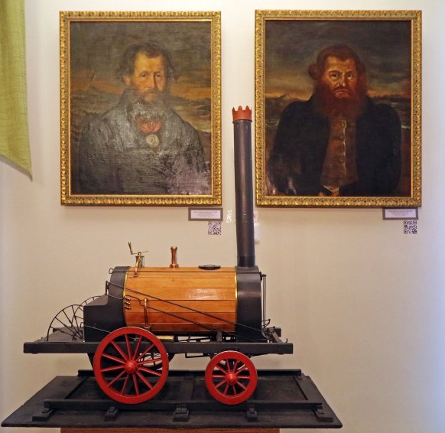
Черепановы, Ефим Алексеевич и
его сын Мирон Ефимович –
это правильный ответ!!!

Slide 46
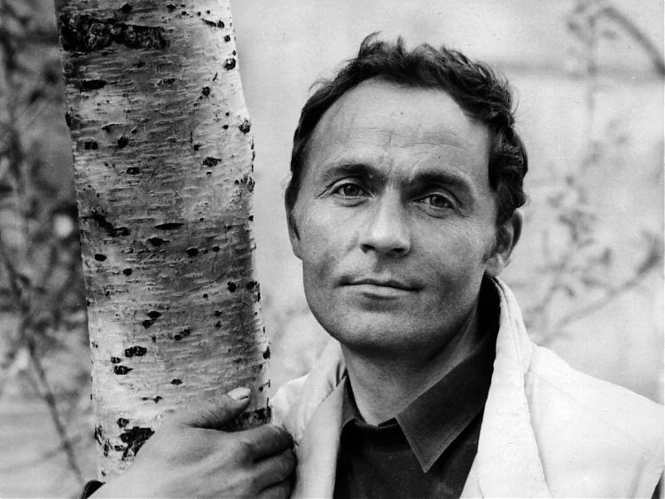
Колычев. Николай Владимирович –
это неправильный ответ!!!
Российский поэт, прозаик и переводчик, член Союза писателей России. Автор восемнадцати книг, опубликованных в Москве и Мурманске. 24.10.1959 – 06.06.2017. Автор детских стихов
« Мур - манчанка», « Мурманские ступеньки» и др.

Slide 47
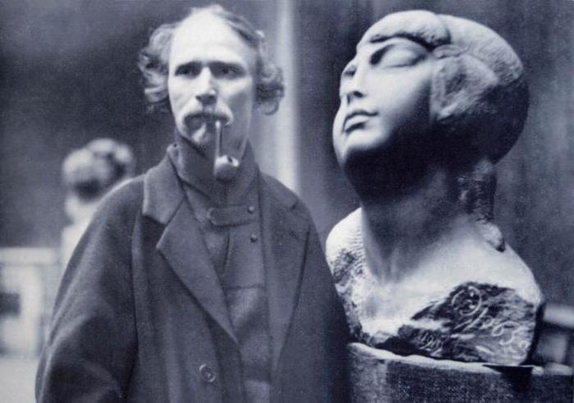
Эрьзя (Нефёдов), Степан Дмитриевич -
это неправильный ответ!!!
Российский и советский художник, ваятель, мастер скульптуры из дерева, представитель стиля модерн. Псевдоним отражает принадлежность художника к этнической группе эрзя в составе мордовских народов.
Умер 24 ноября 1959.

Slide 48
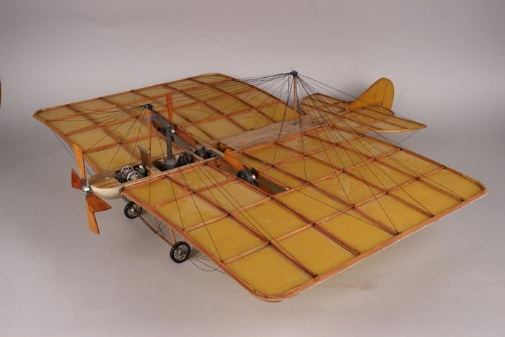
Кто автор первого в мире самолёта, 1881г ?
Юрий Рытхэу
Михайло
Ломоносов
Расул Гамзатов
Александр
Можайский

Slide 49
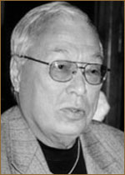
Рытхэу, Юрий Сергеевич –
это неправильный ответ!!!
Советский, российский и чукотский писатель. Писал на чукотском и русском зыках.
08.03.1930 – 14.05.2008

Slide 50
Ломоносов, Михаил Васильевич –
это неправильный ответ!!!

Slide 51
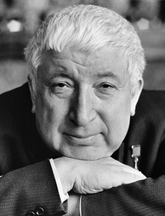
Гамзатов, Расул Гамзатович –
это неправильный ответ!!!
Советский и российский поэт, прозаик, переводчик, ветеран Великой Отечественной войны, публицист и политический деятель. Герой Социалистического Труда. Народный поэт Дагестанской АССР. Лауреат Ленинской и Сталинской премии третьей степени. Член ВКП с 1944 года.
08.09.1913 – 03.11.2003

Slide 52
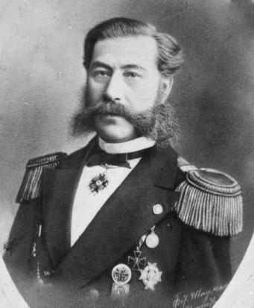
Можайский, Александр Фёдорович –
это правильный ответ!!!

Slide 53
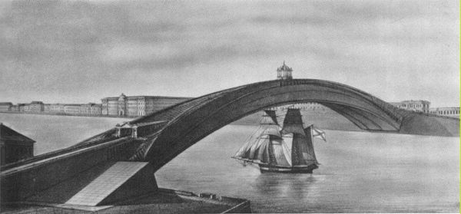
Кто автор модели одноарочного деревянного моста через реку Неву
с полётом 208 метров, 1776 год?
Павел
Яблочков
Октябрина Воронова
Иван Кулибин
Александр
Лодыгин

Slide 54
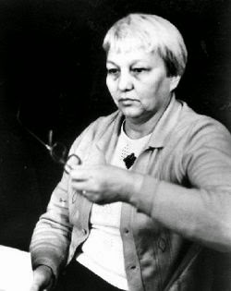
Воронова, Октябрина Владимировна -
это неправильный ответ!!!
Она автор десяти поэтических сборников (в переводах Владимира Александровича Смирнова): «Ялла» (1989, 1993, 1996), «Снежница» (1986), «Вольная птица» (1987), «Чахкли» (1989), «Тайна Бабьего озера» (1995), «Поле жизни» (1995), «Хочу остаться на земле» (1995), «Чем ты притягиваешь, родина» (1999). Писала на саамском языке.
05.10.1934 -16.06.1990

Slide 55
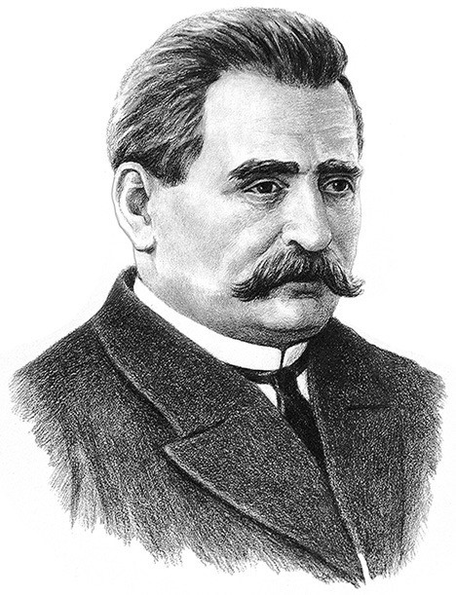
Лодыгин, , Александр Николаевич
– это неправильный ответ!!!
Русский электротехник, один из изобретателей лампы накаливания, предприниматель.
18.10.1847 – 16.03.1923

Slide 56
Яблочков, Павел Николаевич –
это неправильный ответ!!!
Русский электротехник, военный инженер, изобретатель и предприниматель.
Известен разработкой дуговой лампы и другими изобретениями в области электротехники.
02.091847 - 19.03.1894

Slide 57
Кулибин, Иван Петрович –
это правильный ответ!!!

Slide 58
Кто изобрёл первую в мире электрическую лампочку?
Иван
Усагин
Вильгельм
Кюхельбекер
Павел Яблочков и
Александр Лодыгин
Михайло
Ломоносов

Slide 59
Усагин, Иван Филиппович -
это неправильный ответ!!!
Русский физик, создатель трансформатора, талантливый демонстратор физических опытов.
06.09.1855 – 26.02.1+919

Slide 60
Ломоносов, Михаил Васильевич –
это неправильный ответ!!!

Slide 61
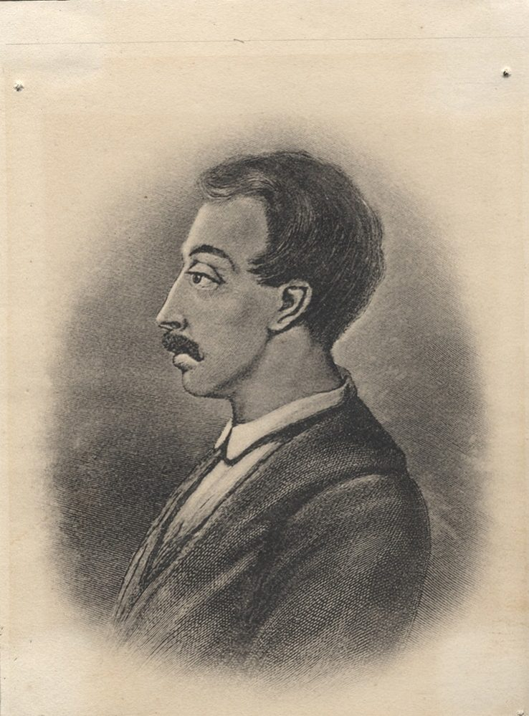
Кюхельбекер, Вильгельм Карлович –
это неправильный ответ!!!
Русский поэт и общественный деятель, друг Пушкина и Баратынского, однокурсник Пушкина по Царскосельскому лицею, коллежский асессор, декабрист.
21.06. 1797 – 23.08.01845

Slide 62
Лодыгин, , Александр Николаевич и
Яблочков, Павел Николаевич –
это правильный ответ!!!

Slide 63
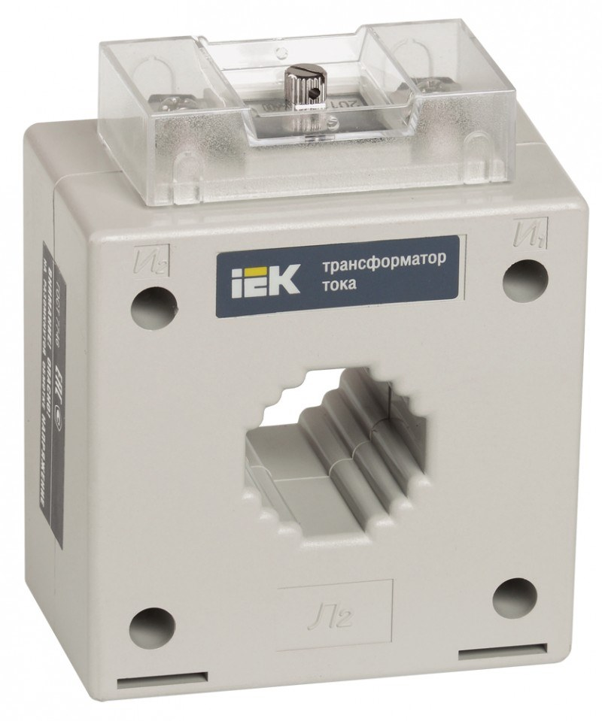
Кто автор первого в мире электрического трансформатора, 1882 год?
Трансформатор тока -первичная обмотка которого подключена к источнику тока, а вторичная обмотка замыкается на измерительные или защитные приборы, имеющие малые внутренние сопротивления.
Александр
Можайский
Иван
Усагин
Надежда
Большакова
Надежда
Бодычина

Slide 64
Можайский, Александр Фёдорович –
это неправильный ответ!!!

Slide 65
Усагин, Иван Филиппович -
это правильный ответ!!!

Slide 66
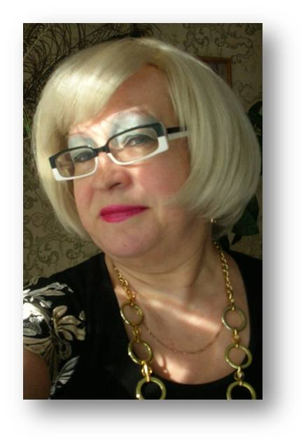
Добычина (Сарсакина), Надежда Дмитриевна –
это неправильный ответ !!!
Родилась на стации Куженкино, Белгородского района, Калининской области. Окончила Одесский государственный университет им. И.И. Мечникова. По специальности – журналист. С 1980 [ по 2021 год] года живёт и работает в Мурманске.
14.02.1950 - 2021

Slide 67
Большакова (Фомина), Надежда Павловна –
это неправильный ответ!!!
18.04.1957- 16.04.2021
Прозаик, саамская писательница член Союза писателей России (1997), саамская общественная деятельница. Родилась 18.04.1957 в пос. Ревда Ловозерского района Мурманской области.
Автор сказок о Лапландии «Подарок чайки», « Приключения мышонка» и других.

Slide 68
Кто автор гигантской подземной гидросиловой установи,
1785 -1789гг?
Дмитрий
Мережковский
Иван
Крузенштейн
Михаил
Барклай – де -Толли
Козьма
Фролов

Slide 69
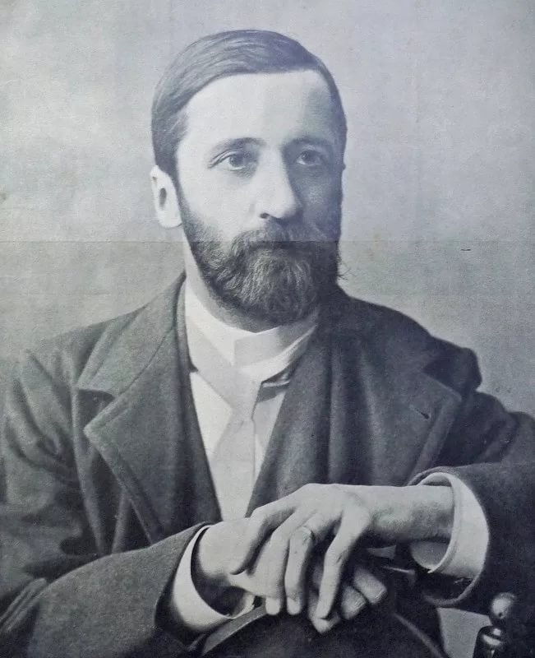
Мережковский, Дмитрий Сергеевич –
это неправильный ответ!!!
Русский писатель, поэт, литературный критик, переводчик, историк, религиозный философ, общественный деятель.
Муж поэтессы Зинаиды Гиппиус. Д. С. Мережковский - яркий представитель Серебряного века. Вошёл в историю как один из основателей русского символизма.
14.08.1805 – 09.12.1941

Slide 70
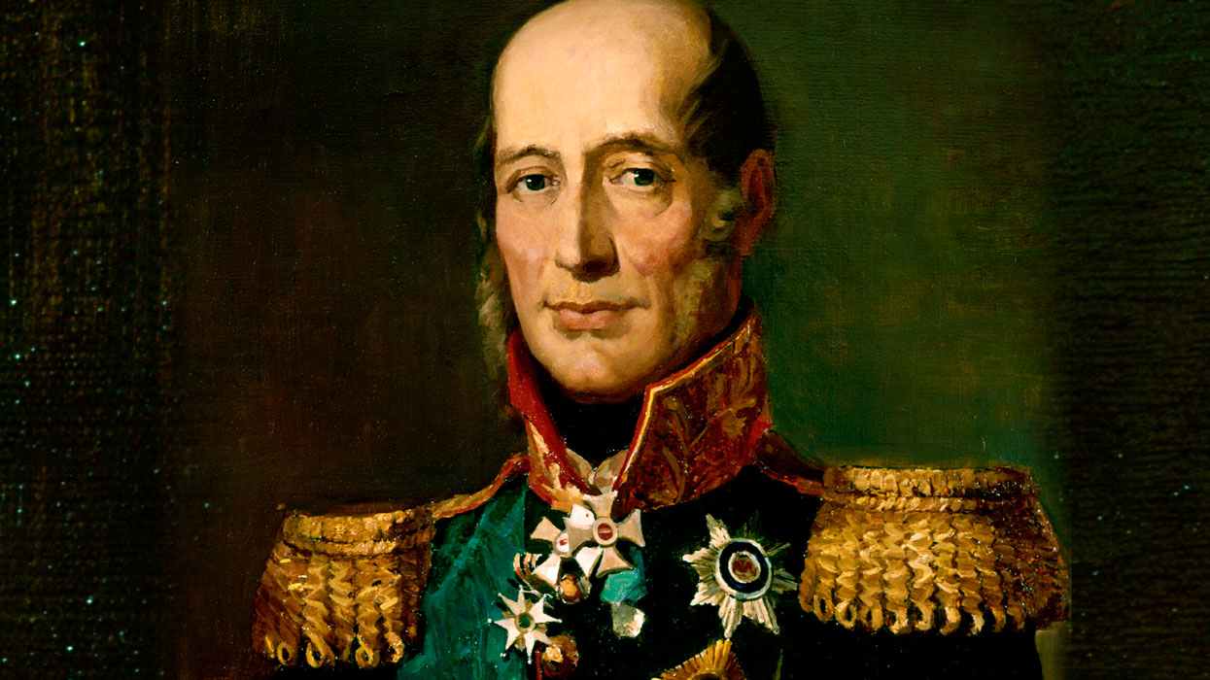
Барклпй –де- Толли, Михаил Богданович –
это неправильный ответ!!!
27 декабря 1761 г - ?
Российский полководец шотландско-немецкого происхождения.
Военный министр, генерал-фельдмаршал.
Второй полный кавалер ордена Святого Георгия.

Slide 71
Фролов, Козьма Дмитриевич –
это правильный ответ!!!

Slide 72
Крузенштейн, Иван Фёдорович -
это неправильный ответ!!!
Русский мореплаватель, адмирал. Член – корреспондент Русского географического общества начальник первой русской кругосветной экспедиции на кораблях «Надежда» и «Нева» совершили первую русскую кругосветную экспедицию. Автор «Атласа Южного моря».
19.11.1770 – 24.08.1846

